Slide 1
Пандемия и после:
деятельность организаций
среднего образования
Республики Казахстан

Slide 2
Подготовка к дистанционному обучению
Приведено в соответствие нормативное правовое обеспечение обучения с использованием дистанционных технологий.
Разработаны:
план внедрения дистанционного обучения в организации дошкольного, среднего и дополнительного образования на 2020-2021 годы;
«Санитарно-эпидемиологические требования к организация образования и других объектов социальной инфраструктуры для детей и молодежи в условиях распространения новой коронавирусной инфекции (COVID-19)»;
требования к разработке уроков в штатном режиме;
требования к разработке ТВ-уроков;
требования к разработке видеоуроков;
методология оценивания в условиях дистанционного обучения;
методические рекомендации для участников образовательного процесса;
образовательные программы курсов повышения квалификации педагогов по новым цифровым технологиям для совершенствования и освоения новых знаний
2. Внесены
изменения и дополнения в приказ Министра образования и науки № 137 от 20 марта 2015 года "Об утверждении Правил организации учебного процесса по дистанционным образовательным технологиям" в части организации учебно-воспитательного процесса по ДОТ в организациях дошкольного, среднего и дополнительного образования
изменения по приему документов в школы в части медицинских справок, школьной формы с учетом рекомендаций.

Slide 3
МОН РК СОВМЕСТНО С МИО – ЦИФРОВОЕ И КОНТЕНТНОЕ ОБЕСПЕЧЕНИЕ
Разработана образовательная платформа МОН РК для размещения собственных разработок педагогов (1000 видеоуроков)
ONLINE.EDU.KZ
Разработан образовательный канал (850 видеоуроков)
работа по подготовке 5028 цифровых уроков первой четверти
Разработана цифровая платформа
по всем основным предметам подготовлены цифровые образовательные ресурсы согласно ГОСО
Разработана цифровая платформа
по всем основным предметам подготовлены видеоуроки на казахском языке согласно ГОСО
Разработан новый функционал для размещения собственных поурочных планов учителей и загрузки выполненных заданий учащихся

Slide 4
Разработка дистанционных уроков
Виды уроков
Длительность
Процесс обучения
Педагог
Уроки в штатном
режиме
(в школе)
Строгое соблюдение сан.эпид. требований;
Ограничение передвижения обучающихся по кабинетам
знание:
- психологических особенностей восприятия аудиовизуальной информации;
- требований к разработке и созданию аудиовизуальных обучающих средств;
- способов эмоционального воздействия аудиовизуальных средств на личность обучающегося;
- способов разработки голоса и дикции.
- методических приемов, обеспечивающих эффективность разработки и использования аудиовизуальных средств;
умение :
- реализовывать учебные цели урока в нестандартных условиях;
- использовать технические средства обучения, в частности, видеоаппаратуру и правил ее эксплуатации;
- самостоятельно изготовить дидактическое или методическое пособие с помощью видеоаппаратуры и компьютера;
40 мин.?
ТВ-уроки (республиканские,
региональные телеканалы)
15-20 мин
- Учебный процесс согласно ГОСО;
- Гибкое расписание;
- Оптимальный выбор контента урока;
- Возможность повторного просмотра;
- Самостоятельное изучение учебного материала;
- Выполнение задания в удобное время (до следующего урока);
- Обратная связь посредством:
· электронных журналов, интернет-платформ, электронной почты, месcенджеров - WhatsApp, Aitu- чат, Telegram и др., мобильной и стационарной телефонной связи, почтовой связи.
- Оценивание (гибкий график СОР и СОЧ);
- Итоговая аттестация Online (Offline)
Видео-уроки (на базе
электронной
образовательной платформы)
10-15 мин
Уроки с использованием иных дистанционных образовательных технологий
15-30мин

Slide 5
ПОЭТАПНОЕ ВОЗОБНОВЛЕНИЕ РАБОТЫ ШКОЛ
ДИСТАНЦИОННОЕ ОБУЧЕНИЕ
КОМБИНИРОВАННОЕ ОБУЧЕНИЕ
ОБУЧЕНИЕ В ШТАТНОМ РЕЖИМЕ 1-5 КЛ. И ДИСТАНЦИОННОЕ ОБУЧЕНИЕ 6-11 КЛАССОВ+ШТАТНОЕ ОБУЧЕНИЕ 1-11 КЛ. В СЕЛЬСКИХ МКШ
КОМБИНИРОВАННОЕ ОБУЧЕНИЕ
ОБУЧЕНИЕ В ШТАТНОМ РЕЖИМЕ 1-11 КЛ. ЧАСТЬ ПРЕДМЕТОВ В ОФФЛАЙН/ОНЛАЙН ФОРМАТАХ. + ШТАТНОЕ ОБУЧЕНИЕ В СЕЛЬСКИХ МКШ
УРОВЕНЬ ЗАБОЛЕВАЕМОСТИ ПО ДАННЫМ МЗ РК
ОБУЧЕНИЕ В ШТАТНОМ РЕЖИМЕ
ШТАТНОЕ ОБУЧЕНИЕ ВСЕХ ШКОЛЬНИКОВ С СОБЛЮДЕНИЕМ СТРОГИХ САНИТАРНЫХ НОРМ
ФОРМАТ ОБУЧЕНИЯ МЕНЯЕТСЯ В ЗАВИСИМОСТИ ОТ УРОВНЯ ЗАБОЛЕВАЕМОСТИ

Slide 6
Преимущества и недостатки дистанционного обучения
Преимущества
создание эффективного единого образовательного пространства;
индивидуализация обучения;
формирование у обучающихся познавательной самостоятельности и активности, развитие критического мышления;
обеспечение доступности образования для детей с особыми образовательными потребностями;
обеспечение возможности получения дополнительного образования;
получение доступа к обширной базе данных, имеющихся в интернет пространстве;
возможность для обучающихся определять для себя оптимальный режим обучения и отдыха;
меньшая по сравнению с обычным образованием стоимость, свобода и гибкость;
Недостатки
отсутствие прямого очного общения между обучающимися и учителем;
необходимость мотивации обучающегося к самостоятельному усвоению знаний;
необходимость в средствах коммуникации, которые имеет не каждая семья,;
проблема объективного контроля знаний;
недостаток практических занятий;
снижение возможностей социализации детей.

Slide 7
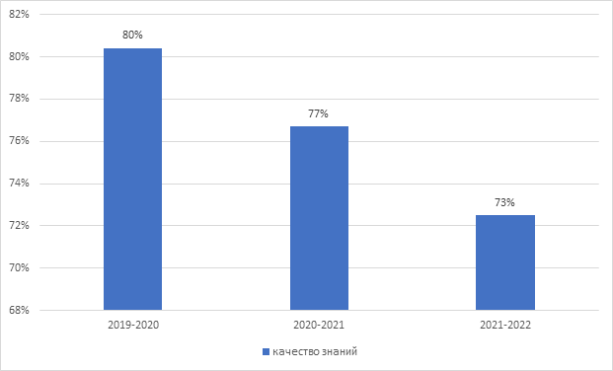
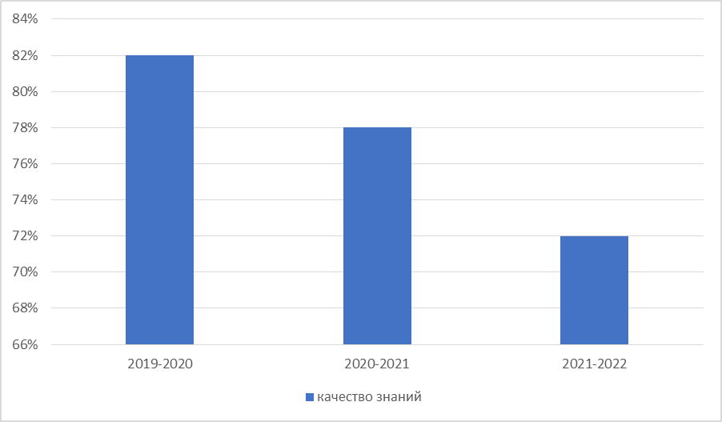
Влияние пандемии на качество знаний обучающихся Казахстана
Качество знаний по русскому языку и литературе
Качество знаний по английскому языку
Показатель ЕНТ по предмету «История Казахстана»
Средний балл по предмету «История Казахстана»

Slide 8
Меры по восполнению потерь в знаниях
Мониторинг использования дистанционных технологий обучения, изучен опыт других стран
Разработка Единых методических рекомендаций по устранению пробелов и восполнению знаний обучающихся
Организация индивидуальных и групповых занятий для слабоуспевающих
Организация каникулярных, языковых школ.
Проведение консультаций, обучающих семинаров, краткосрочнхе курсов, мастер-классов для учителей общеобразовательных школ, курсов для подготовки школьников к международным исследованиям и др.
Организация летней школы, соответственно учебный год был продлен до середины июня
Организация занятий по отдельным учебным предметам для школьников

Slide 9
Проблемы
Региональные различия и различия село/город в качестве обучения в организациях образования
Переполненность классов и 3-х сменное обучение
Недостаточный уровень подготовки учителей
Слабая материально-техническая база организаций образования
Недостаточный уровень мотивации обучающихся
Недостаточная организация учебно-воспитательного процесса в школе
Недостаточный уровень работы психологических служб организаций образования

Slide 10
Благодарю за внимание

